Slide 1
Dla kursanta
Przed rozpoczęciem obrony prześlij wypełnioną prezentację do trenera.
Dostarcz wszystkie wytworzone artefakty (testy, kod) np. w postaci PDF lub adresu na Githubie/Gitlabie.
Zapewnij dostępy do narzędzi z których korzystałeś (np. Test Rail lub JIRA), tak aby trener mógł zweryfikować twoją pracę i ją ocenić.
Materiały dostarcz przynajmniej 24h przed rozpoczęciem obrony na adres mailowy trenera (trener skontaktuje się z Tobą indywidualnie).

Slide 2
Projekt Końcowy
Dawid Wilczyński
ZDtestPol104
[Strona https://www.zoohurtowo.pl/]

Slide 3

Krótko o projekcie
Strona www.zoohurtowo.pl jest stroną hurtowni zoologicznej. Służy do zamawiania pokarmu dla zwierząt oraz wszelkiego rodzaju akcesoriów. Strona została przetestowana na podstawie specyfikacji dołączonej do projektu.
Co udało się zrobić np:
Przypadki testowe w narzędziu Test Rail
Zgłoszenia defektów w JIRA
Testy w narzędziu Selenium IDE
Scenariusze napisane w BDD

Slide 4
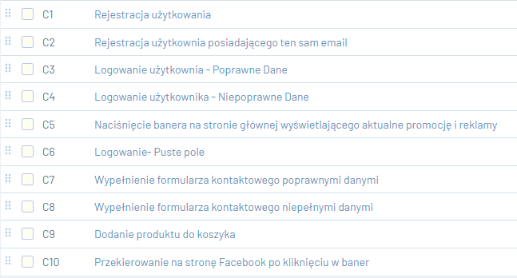
Specyfikacja
Przykładowe wyprowadzone warunki testowe/przypadki testowe na podstawie specyfikacji.

Slide 5
Ryzyka Projektowe oraz Produktowe
Ryzyka projektowe
Testy wykonywane przez jedną osobę
Ograniczony czas
Brak osoby decyzyjnej ze strony klienta
Ryzyka produktowe:
Niska jakość oprogramowania

Slide 6
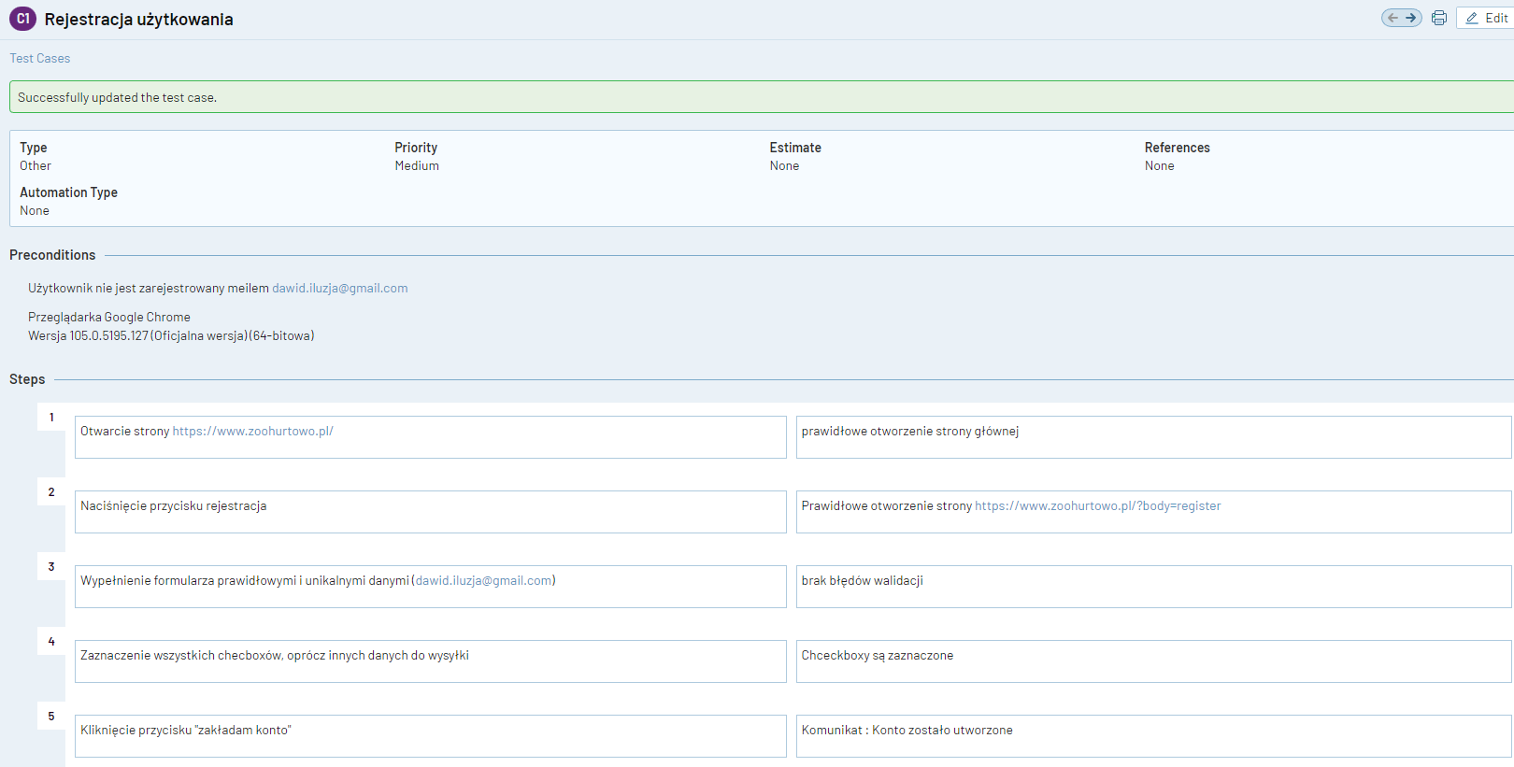
Przypadki testowe w narzędziu

Slide 7
Sesja eksploracyjna
Uzupełnij poniższą kartę sesji eksploracyjnej
Tester | Dawid Wilczyński |  |  | Data | 29.09.2022
Czas Rozpoczęcia | 09:00 |  |  | Czas Zakończenia | 13:00
Cel | Przetestowanie funkcjonalności strony www.zoohurtowo.pl
Znalezione Błedy | Baner na głównej stronie przenosi nas do nieistniejącej strony Wyskakujące okienko kategorii produktu uniemożliwia wejście w podstronę produktu Odnośnik bloga nie otwiera dedykowanej strony na facebooku
Dalsza analiza | Zalecane są dalsze testy eksploatacyjne

Slide 8
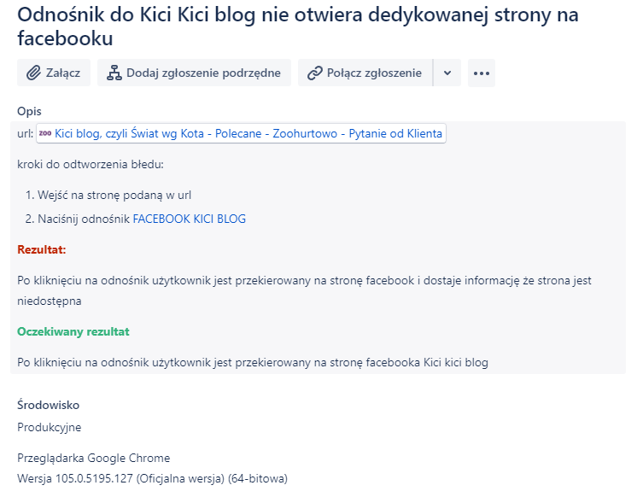
Raportowanie defektów w narzędziu JIRA
Zrzut ekranu przykładowego raportu z awarii.

Slide 9
Elementy dodatkowe
Nagrywanie testów za pomocą Narzędzia Selenium IDE. (Zostało wykonane nagranie, które zostało załączone do repozytorium).
Korzystanie z narzędzi deweloperskich w przeglądarce internetowej.(Zostały wykorzystane narzędzia developerskie, dzięki którym zostało sprawdzone wyświetlania się strony na urządzeniach mobilnych.)
Wysyłanie request’ów za pomocą narzędzia Postman, (GET, POST, PUT, DELETE) (Request został wykonany)
Przepisanie wybranego przypadku testowego za pomocą Behavior Driven Development (Przypadek został opisany za pomocą BDD)

